Slide 1

LUYỆN TỪ VÀ CÂU
Cách viết tên người, tên địa lí nước ngoài

Slide 2
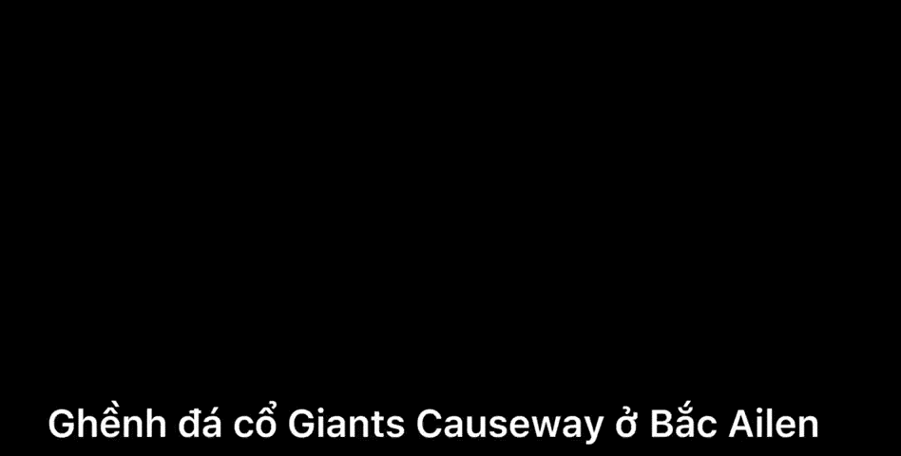

Slide 3

I. Nhận xét
1. Đọc các tên người, tên địa lí nước ngoài sau đây:
-Tên người: Lép Tôn- xtôi, Mô-rít-xơ Mát- téc-lích,
Tô-mát Ê-đi-xơn.
-Tên địa lí: Hi-ma-lay-a, Đa-nuýp, Lốt Ăng- giơ-lét,
Niu Di-lân, Công-gô.

Slide 4
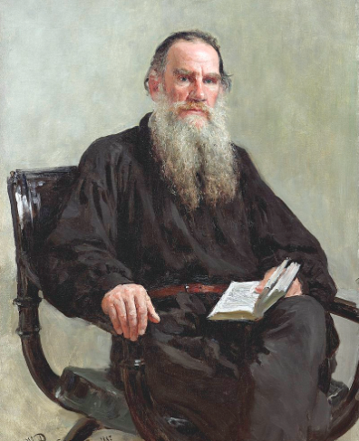
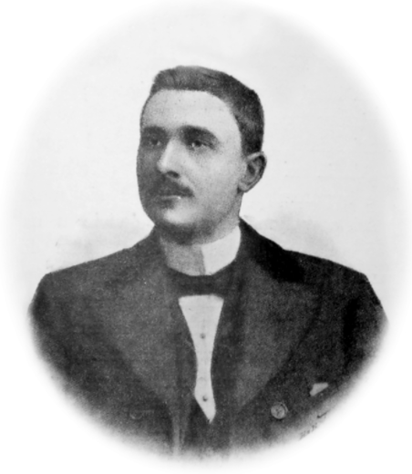
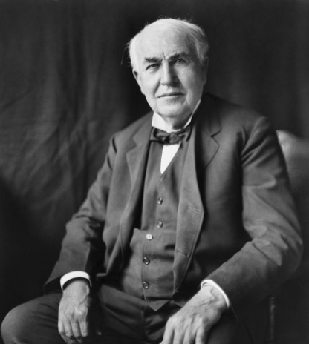
Tô-mát Ê-đi-xơn
Nhà phát minh và thương nhân đã phát triển nhiều thiết bị có ảnh hưởng trong thế kỉ XX
Lép Tôn-xtôi
Nhà văn vĩ đại, nhà triết học, nhà tư tưởng lớn của nước Nga thế kỉ XX
Mô-rít-xơ Mát-téc-lích
Nhà viết kịch, nhà thơ người Bỉ

Slide 5

I. Nhận xét
2. Biết rằng chữ cái đầu mỗi bộ phận tạo thành các tên
riêng nói trên đều được viết hoa, hãy nêu nhận xét về cấu
tạo và cách viết mỗi bộ phận trong tên riêng nước ngoài.
Gợi ý:
-Mỗi bộ phận trong tên riêng nước ngoài gồm mấy tiếng?
-Cách viết các tiếng trong cùng một bộ phận tên như thế nào ?

Slide 6
Mỗi tên riêng gồm mấy bộ phận, mỗi bộ phận gồm mấy tiếng?
Tên người, tên địa lí | Bộ phận | Bộ phận 1 | Bộ phận 2
Lép Tôn-xtôi
Mô-rít-xơ Mát-téc-lích
Tô-mát Ê-đi-xơn
Hi-ma-lay-a
Đa-nuýp
Lốt Ăng-giơ-lét
Niu Di-lân
Công-gô
2
Lép (1)
Tôn-xtôi (2)
2
Mô-rít-xơ (3)
Mát-téc-lích (3)
2
Tô-mát (2)
Ê-đi-xơn (3)
1
Hi-ma-lay-a (4)
1
Đa-nuýp (2)
2
Lốt (1)
Ăng-giơ-lét (3)
2
Niu (1)
Di-lân (2)
1
Công-gô (2)

Slide 7
-Viết hoa chữ cái đầu của mỗi bộ phận tạo thành tên đó.
-Giữa các tiếng trong cùng một bộ phận có gạch nối.
Tên người, tên địa lí | Bộ phận | Bộ phận 1 (số tiếng) | Bộ phận 2 (số tiếng)
Lép Tôn- xtôi | 2 | Lép (1) | Tôn-xtôi (2)
Mô-rít-xơ Mát-téc-lích | 2 | Mô-rít-xơ (3) | Mát-téc-lích (3)
Tô-mát Ê-đi-xơn | 2 | Tô-mát (2) | Ê-đi-xơn (3)
Hi-ma-lay-a | 1 | Hi-ma-lay-a (4)
Đa-nuýp | 1 | Đa-nuýp (2)
Lốt Ăng-giơ-lét | 2 | Lốt (1) | Ăng-giơ-lét (3)
Niu Di-lân | 2 | Niu (1) | Di-lân (2)
Công-gô | 1 | Công-gô (2)

Slide 8

Khi viết tên người, tên địa lí nước ngoài ta viết hoa chữ cái đầu mỗi bộ phận
- Giữa các tiếng trong cùng một bộ phận có dấu gạch nối

Slide 9

I. Nhận xét
3. Cách viết một số tên người, tên địa lí sau đây có gì đặc biệt?
- Tên người: Thích Ca Mâu Ni, Khổng Tử, Bạch Cư Dị
- Tên địa lí: Hi Mã Lạp Sơn, Luân Đôn, Bắc Kinh, Thụy Điển

Slide 10
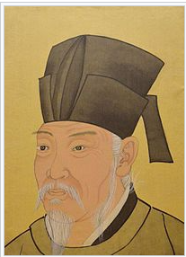
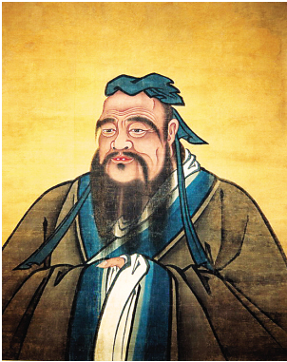
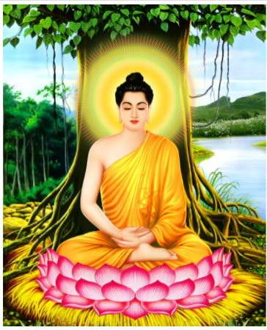

Thích Ca Mâu Ni, tên thật là Tất-đạt-đa Cồ-Đàm
Khổng Tử ông là người Trung Hoa, là vị Thầy của muôn đời
Bạch Cư Dị là nhà thơ hàng đầu của lịch sử thi ca Trung Quốc

Slide 11
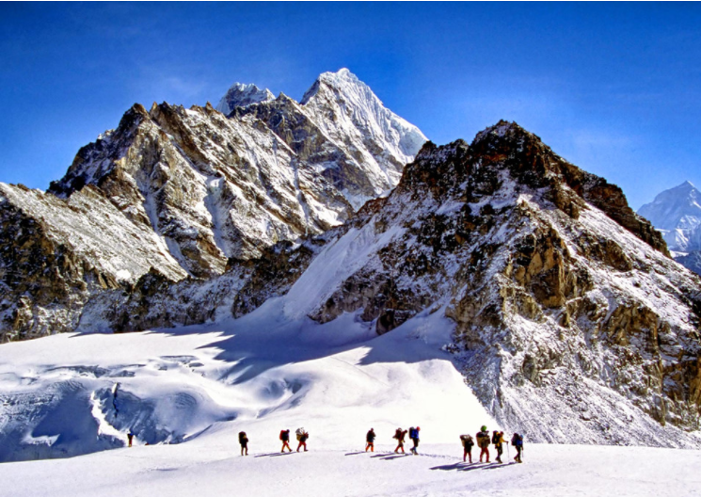
Hi Mã Lạp Sơn

Slide 12

Đối với những tên riêng được phiên âm theo âm Hán Việt, được viết như thế nào?
Những tên riêng đó được viết như cách viết tên riêng Việt nam.

Slide 13

GHI NHỚ

Slide 14

II. GHI NHỚ
Khi viết tên người, tên địa lí nước ngoài, ta viết hoa chữ cái đầu của mỗi bộ phận tạo thành tên đó. Nếu bộ phận tạo thành tên gồm nhiều tiếng thì giữa các tiếng cần có gạch nối.
Có một số tên người, tên địa lí nước ngoài viết giống như cách viết tên riêng Việt Nam. Đó là những tên riêng được phiên âm theo âm Hán Việt.

Slide 15
III. Luyện tập
Bài 1: Đọc đoạn văn sau rồi viết lại cho đúng những tên riêng trong đoạn:
Gia đình ông Giô-dép lại chuyển về ác-boa để lu-i paxtơ có thể tiếp tục đi học. ác-boa là một thị trấn nhỏ, không có những lâu đài đồ sộ, nguy nga, chỉ thấy những ngôi nhà nhỏ bé, cổ kính và những vườn nho con con. Dòng sông quy-dăng-xơ hiền hòa lượn quanh thành phố với những chiếc cầu trắng phau.
Theo Hoài Đức
Ác-boa
Lu-i Pa-xtơ
Ác-boa
Quy-dăng-xơ

Slide 16
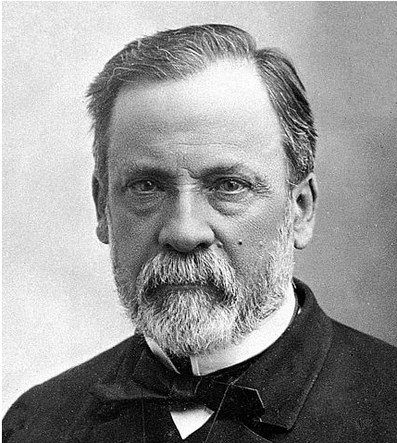
Lu-i Pa-xtơ
(1822- 1895) là nhà Bác học nổi tiếng thế giới đã chế ra các loại vắc xin trị bệnh, trong đó có vắc xin bệnh dại

Slide 17

Bài 2: Viết lại những tên riêng sau cho đúng quy tắc:
a) Tên người: b) Tên địa lí:
- anbe anhxtanh - xanh pêtécbua
- crítxtian anđécxen - tôkiô
- iuri gagarin. - amadôn
- Niagara
An-be Anh-xtanh
Crít-xti-an An-đéc-xen
I-u-ri Ga-ga-rin
Xanh Pê-téc-bua
Tô-ki-ô
A-ma-dôn
Ni-a-ga-ri

Slide 18


Slide 19
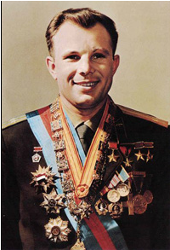
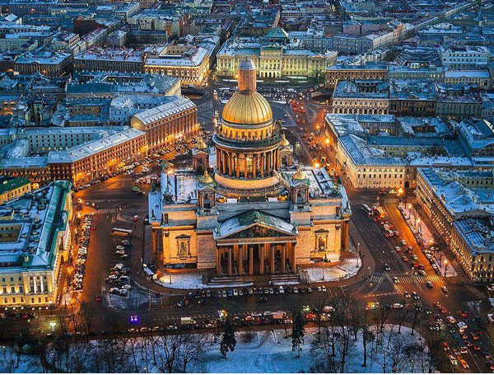
Xanh Pê-téc-bua
Kinh đô cũ của nước Nga
I-u-ri Ga-ga-rin
Nhà du hành vũ trụ người Nga và là người đầu tiên bay vào vũ trụ (1934-1968)

Slide 20
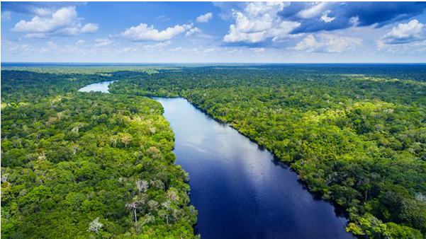
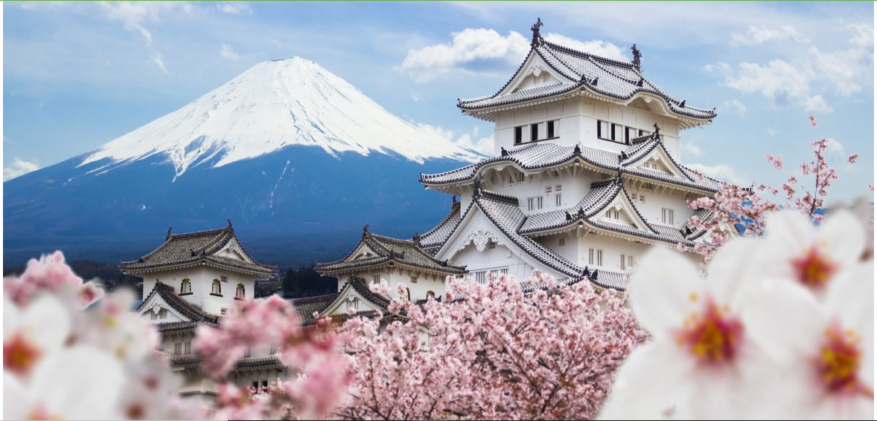
Tô-ki-ô
A-ma-dôn

Slide 21




Chuyến đi vòng quanh thế giới

Slide 22

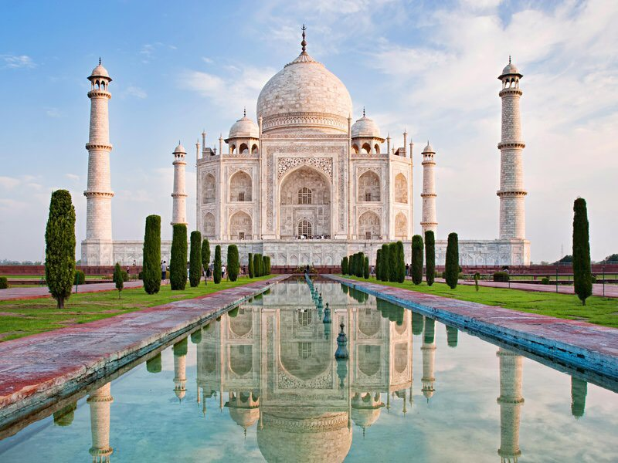
Nước Nga
Ấn Độ
Niu-đê-li
Mát-xcơ-va

Slide 23


Mĩ
Anh
Oa-sinh-tơn
Luân Đôn

Slide 24
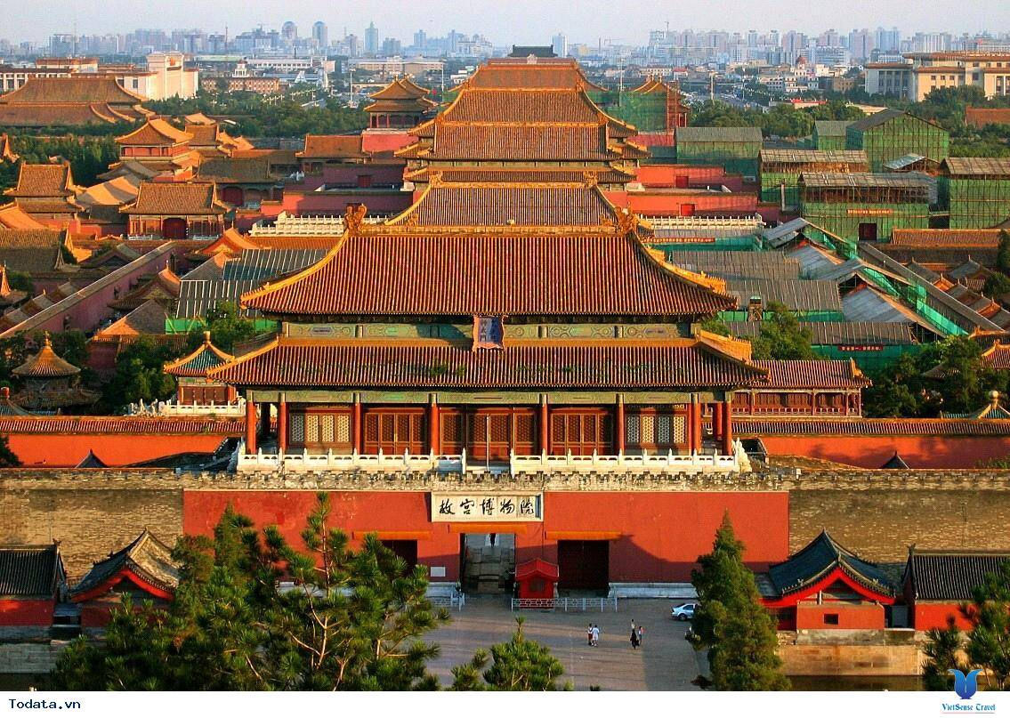
Trung Quốc
Bắc Kinh

Slide 25
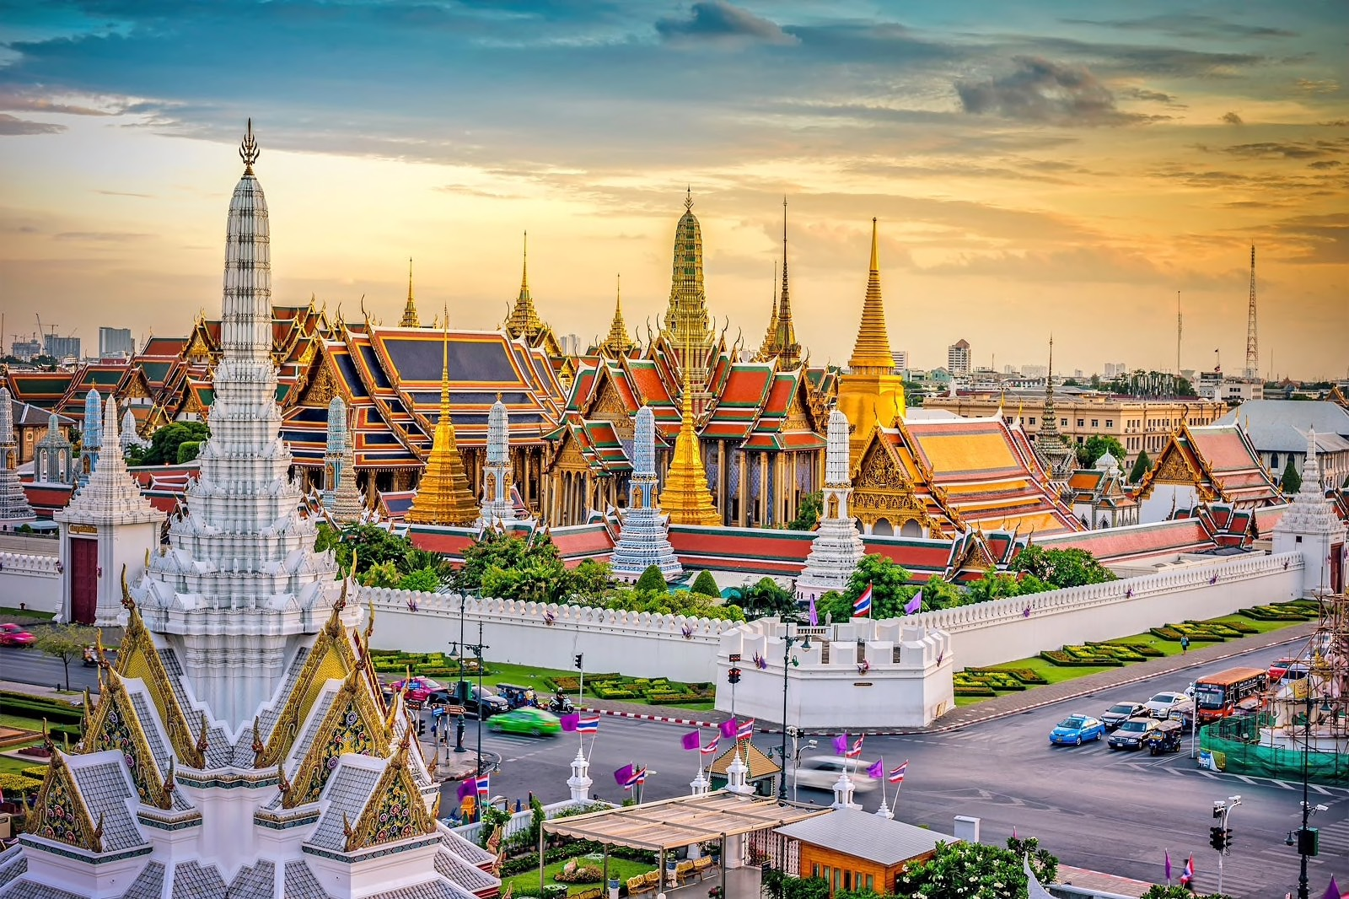
LÀO
Viêng Chăn

Slide 26
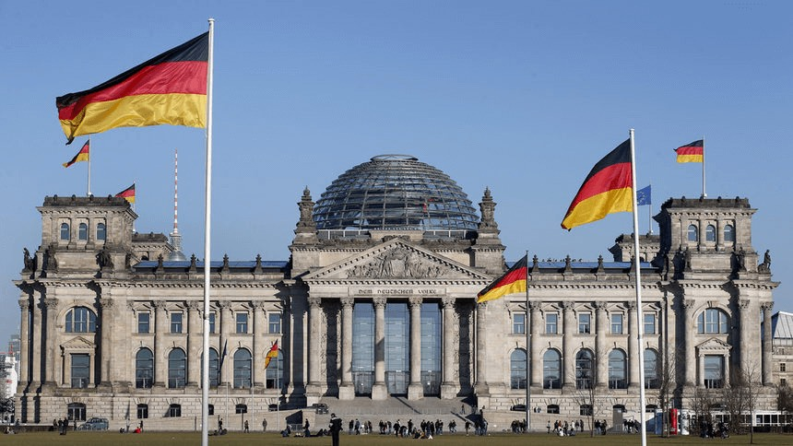
Đức
Béc-lin

